Slide 1
Аралас цифрлық құрылғылар. Шифратордың, дешифратордың, құрылысы мен жұмыс істеу принциптері.

Slide 2
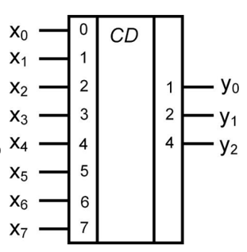
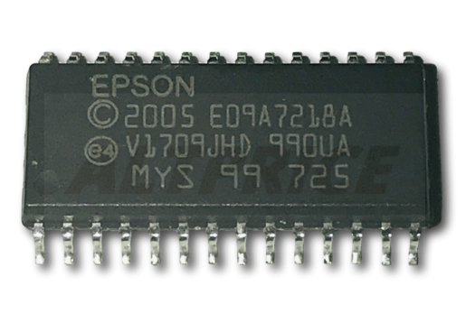
Шифратор
Шифратор (кодерлер) – біртұтас n-разрядты кодпен берілген әріптік-сандық ақпаратты эквивалентті екілік m-биттік кодқа түрлендіруге арналған құрылғылар.
Шифратордың схемотехникалық шартты белгіленуі:

Slide 3
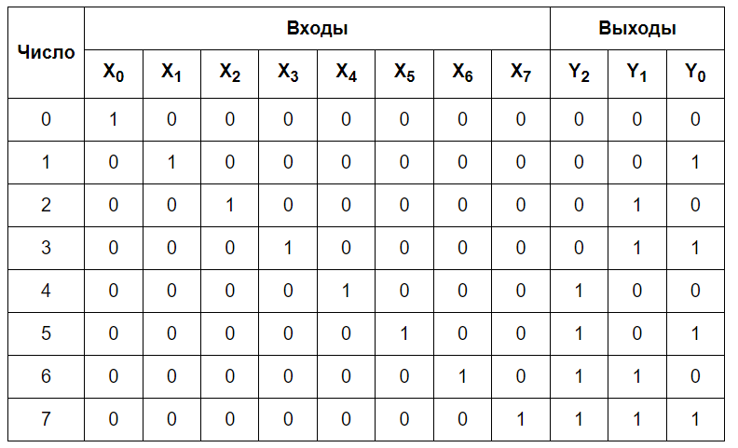
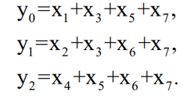
Шифратордың “шындық кестесі”

Slide 4
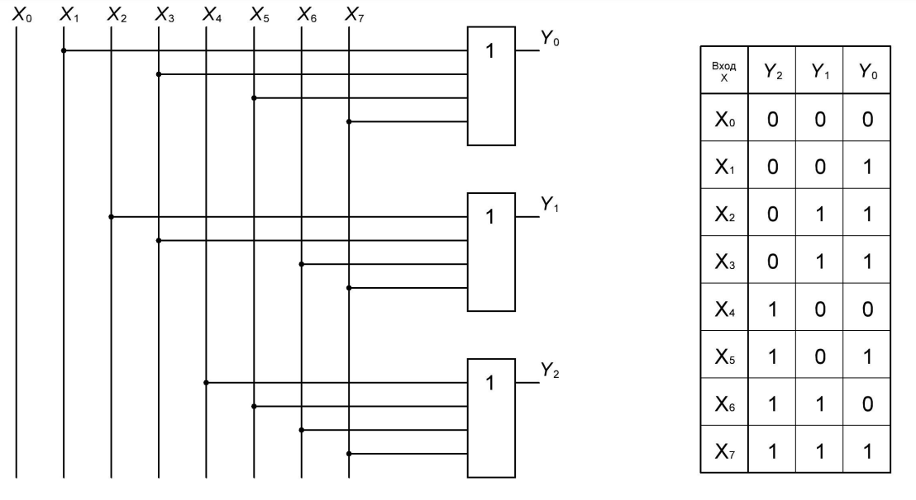
НЕМЕСЕ элементтерінен салынған Шифратордың схемасы

Slide 5
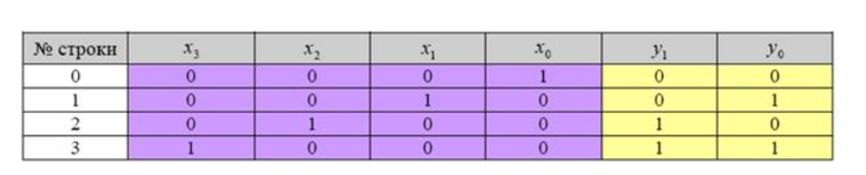

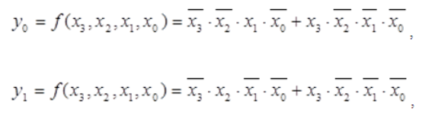

Slide 6
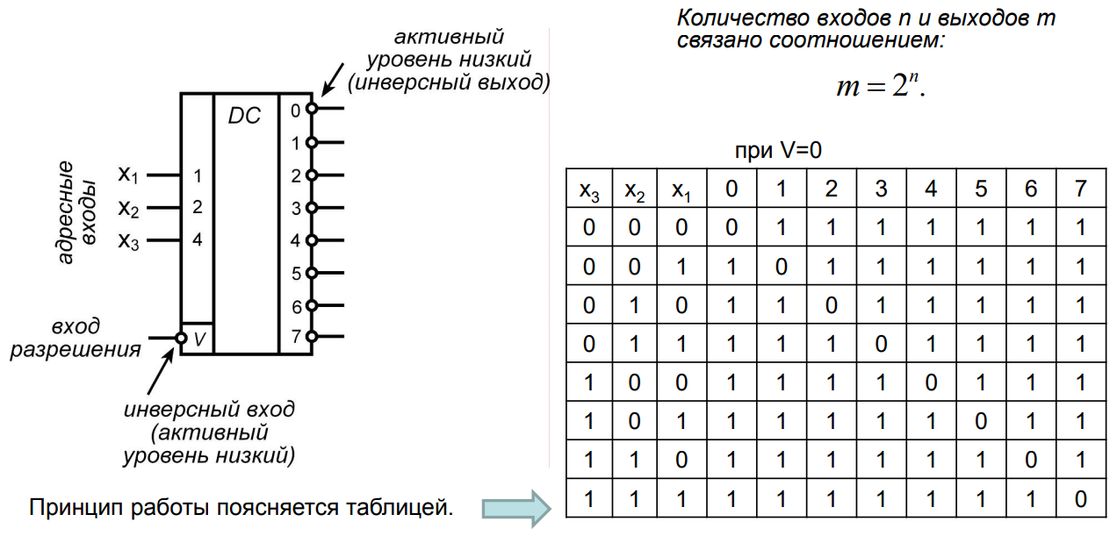
Дешифратор шифрлағыштың қарама-қарсы функциясын орындайды, екілік кодты позициялық кодқа түрлендіруші электрондық құрал.

Slide 7
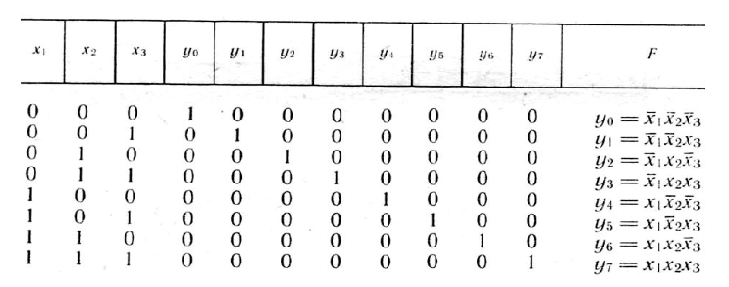
Дешифратордың “шындық кестесі”

Slide 8
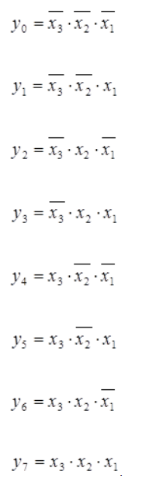
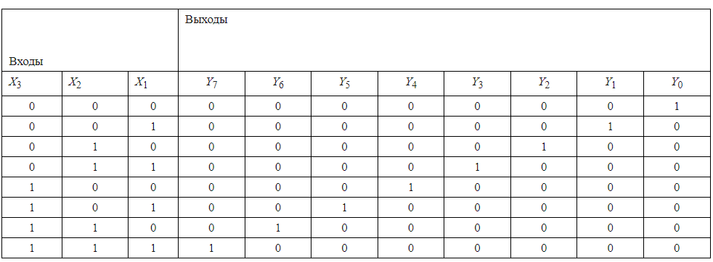
Дешифратора - декодер

Slide 9
